Slide 1
U-Blockchain

Slide 2
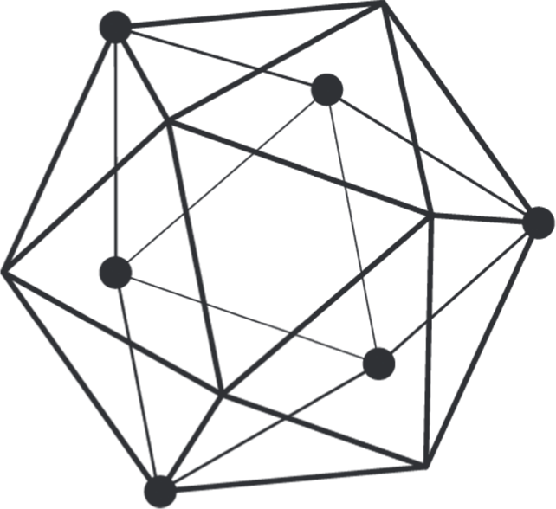
WHAT ?
Notes:
오늘 회의 주제는 ICS 블록체인 입니다.
본론으로 들어가기 전에, 블록체인이 무엇인가? 하는 것에 대해 이야기 하고자 합니다.
이 설명이 끝났을때, 아~ 이게 블록체인이구나. 이렇게 사용하는 물건이였구나 하는 느낌을 받고 향후 발전된 모습으로 나아갈 수 있기를 바랍니다.
자, 그럼 지금부터 시작하겠습니다.
블록체인이 무엇일까요? 도대체 무엇이기에 매일 메스컴에 올라올까요? 많은 자료가 구글에도 있지만,
저는 아주 간단한 예시를 들어 설명을 하고자 합니다.

Slide 3
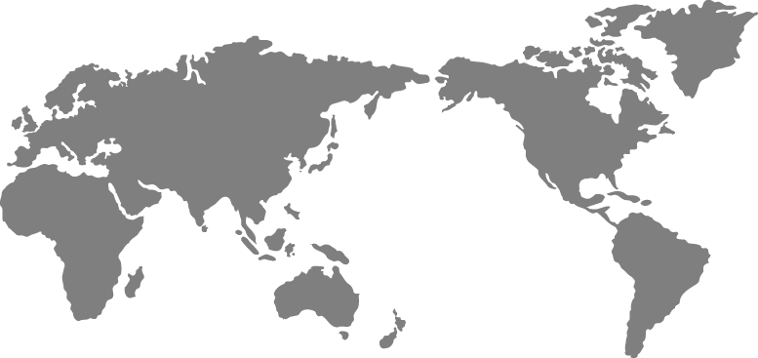

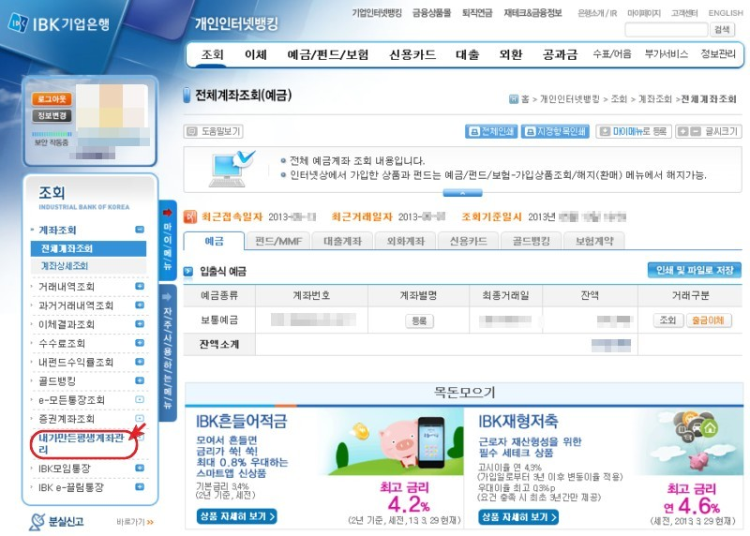
Notes:
어느날, 친구에게서 애경사가 있다고 연락이 왔습니다.
그런데 하필 공교롭게도 그날은 아주 중요한 출장이 예정되어 있습니다.
출장으로 참석하지 못하지만, 축의금을 송금하려고 인터넷뱅킹에 들어갔습니다.
잔고를 확인하고, 계좌번호를 입력하고, 금액을 입력하고, 송금 버튼을 클릭하였습니다.
그러자 아주 놀라운 일이 벌어졌습니다.

Slide 4
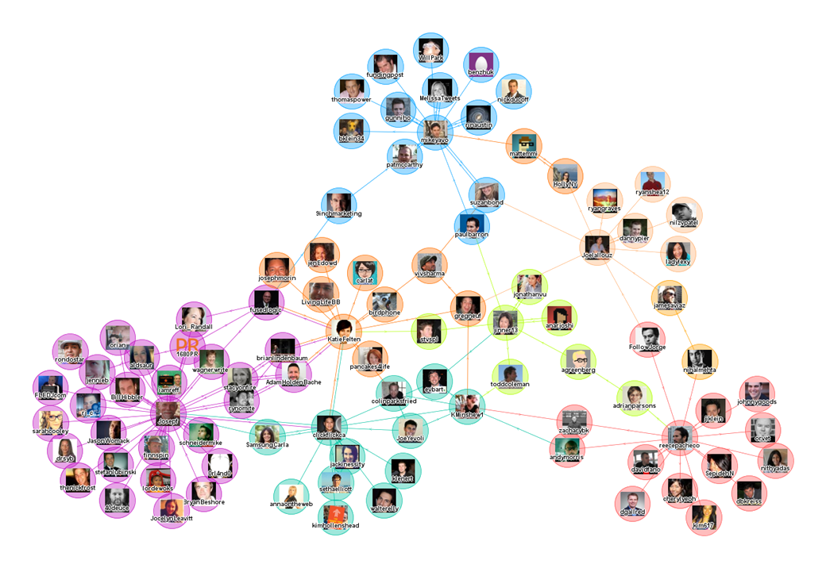
Notes:
전세계에 있는 사람들이 나의 송금 거래가 정당한것인지 서로 확인하기 시작하는 것입니다.
이 확인 절차가 완료되어야 비로소 내 친구는 축의금을 받게 되는 겁니다.

Slide 5

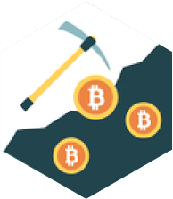

Notes:
이것을 블록체인 용어로 consensus를 위해 채굴 또는 mining 한다고 합니다.
여기서 중요한 point는

Slide 6
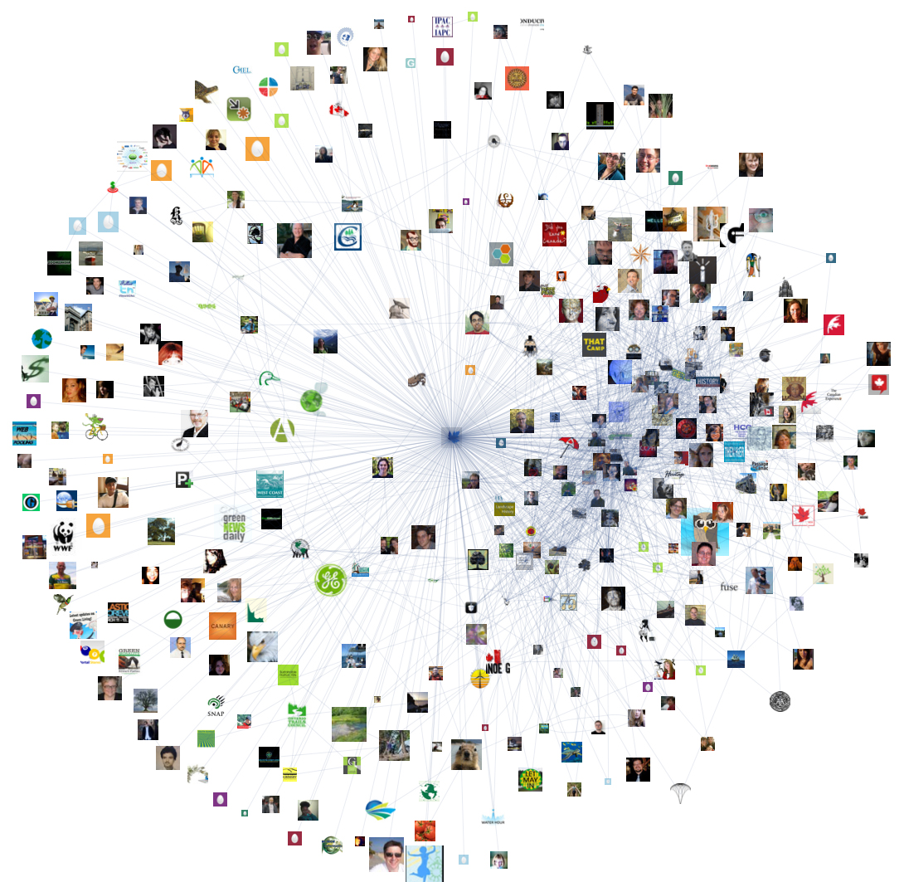
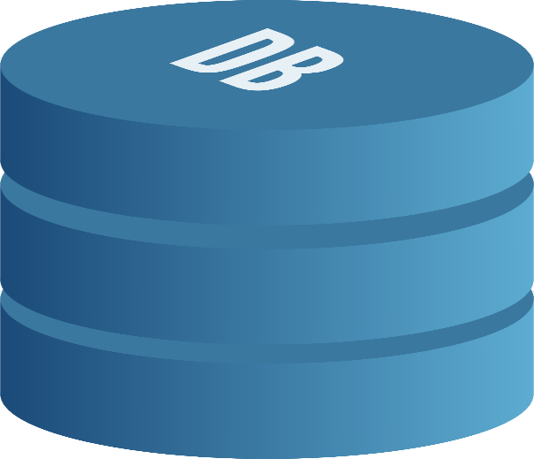
Application
Notes:
전세계가 하나의 application을 통해 database 공유한다는 것입니다.
이것이 public blockchain입니다.

Slide 7

Blockchain은 SMART CONTRACT를 통해
Update되고 CONSENSUS라고 하는 공동
프로세를 통해 지속적으로 동기화된
공유 복제 transaction system이다.

Slide 8
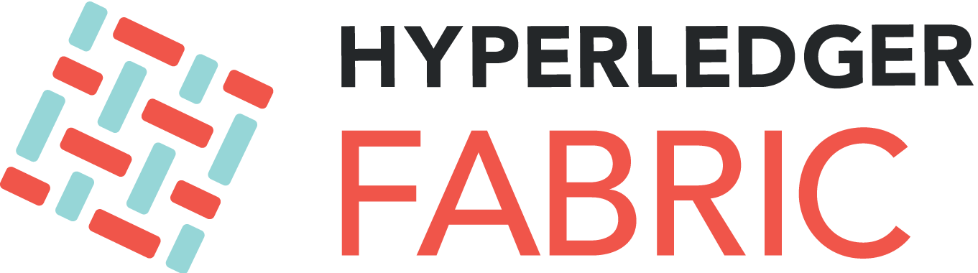
Notes:
Blockchain의 종류는 크게 두가지로 나뉘어 지는데,
첫째. Public blockchain
앞에서 보신 인테넷 송금과 같이 누구나 쉽게 접근할 수 있는 blockchain이 있고
둘째. private blockchain
허가된 사람만 사용할 수 있는 blockchain입니다.
우리는 private blockchain의 여러 종류가 있을 수 있겠으나,
현재 왕성하게 활동하고 있는 Hyperledger Fabric을 선택하였습니다.
이유를 간략하게 말씀드리면
첫째. Opne source이며
둘째. B2C Business Model을 지원하고
둘째. Privacy and Confidentiality를 수용할 수 있는
Infrastructure라고 판단하여 선택하게 되었습니다.

Slide 9
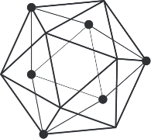



Notes:
지금부터
정품인증솔루션, ICS 와 Hyperledger Fabric을 어떻게 접목시켜
본 사업을 성공할 것인지에 대해서 말씀드리겠습니다.

Slide 10
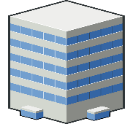

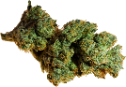



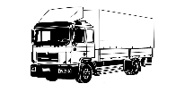

Cloud Database
Data Access
Access
append
Marihuana 생산업자
Grant
Deny
Revoke
access
Data Access
Marihuana 관계업종
Notes:
지금부터 정품인증솔루션, ICS 와 Hyperledger Fabric을 어떻게 연결되는지 목표 시스템에 대해 말씀드리겠습니다.
마리화나 생산업자는 ICS coud system에 생산내역을 등록, 수정, 삭제, 조회 업무를 수행하고
마리화나 관계업종에서는 ICS coud system에 가공과정, 유통과정, 판매처내역 등을 등록,수정,삭제,조회 업무를 수행
마리화나 최종소비자는 ICS coud system에서 정품여부를 확인하는 업무를 수행합니다.
여기에서 ICS SYSTEM에서는 Cloud database에 처리하는 프로그램을 그대로 유지하면서
Blockchain API를 호출해주시면 됩니다.

Slide 11
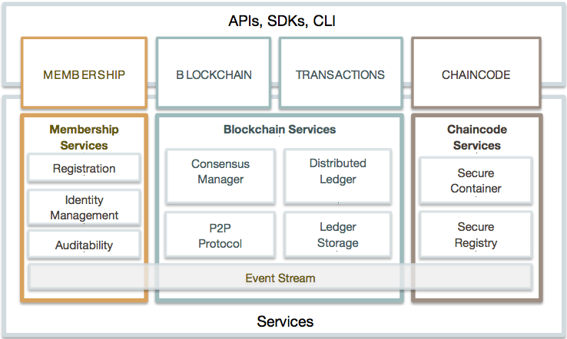
Notes:
Blockchain infrastructure에 대해 간략히 말씀드리겠습니다.
Membership service
블록체인 네트워크에서 발생하는 인증과정을 서비스합니다. 또한 PKI, 분산화/합의 컴포넌트 등을 Non-permissioned 블록체인에서 Permissioned 블록체인으로 변환하는 과정을 진행합니다.
Blockchain service
블록체인은 HTTP/2 표준을 기반으로 하는 P2P 프로토콜을 이용해서 분산 원장들을 관리합니다.
또한 해시 알고리즘을 이용해서 World State를 복제하는 방식으로 데이터를 가장 효율적으로 관리할 수 있는 구조로 되어있습니다.
Chaincode Service
VP(Validating peer)노드에서 가장 안전하고 가벼운 방법으로 체인코드가 실행되도록 보장합니다.
Go, Java, Node.js 등 다양한 언어를 사용할 수 있습니다.

Slide 12
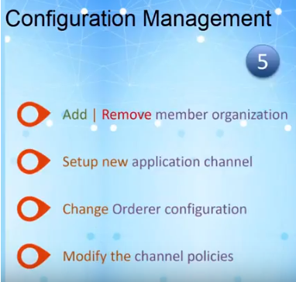
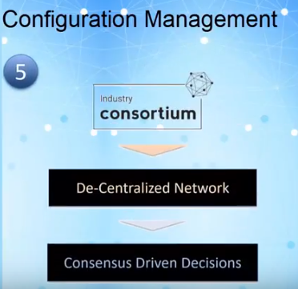
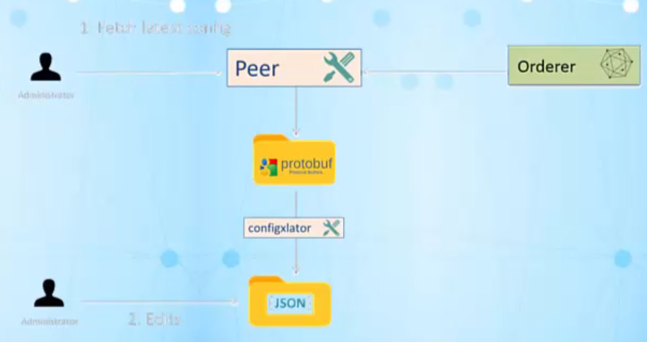
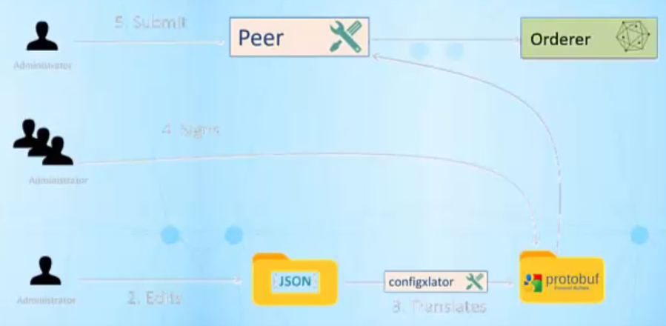
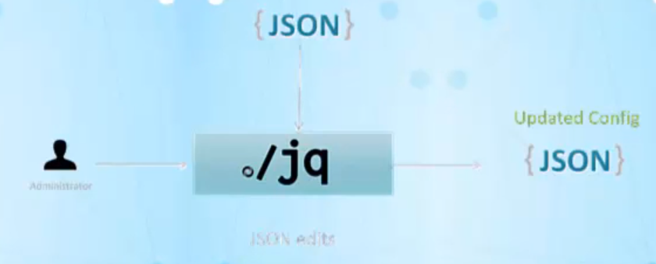
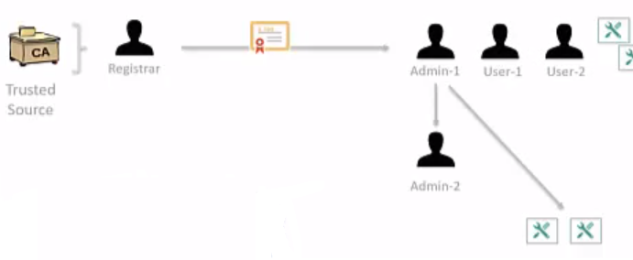
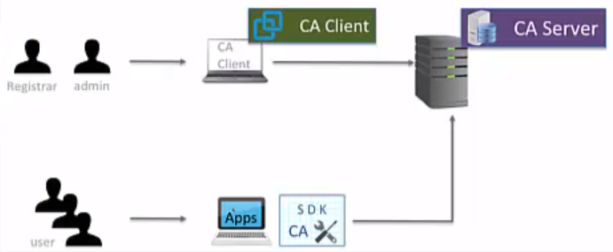
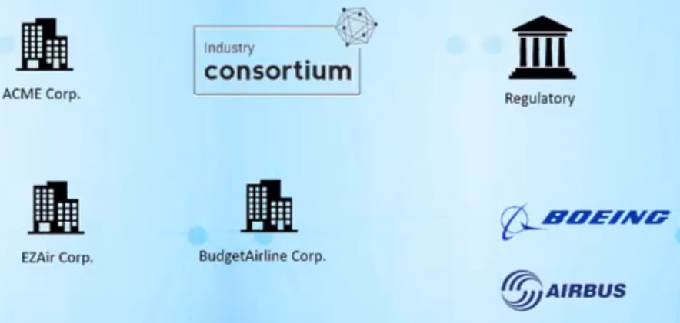
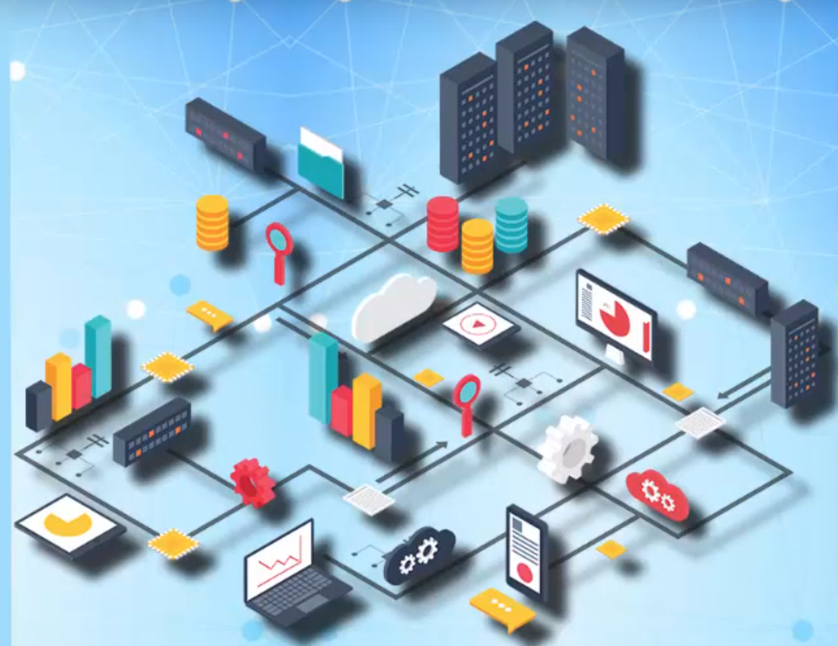







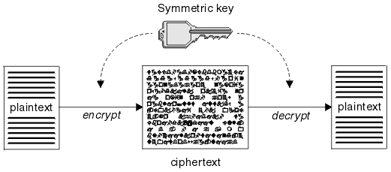

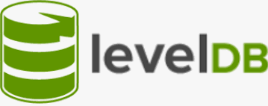
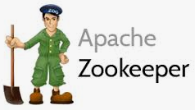

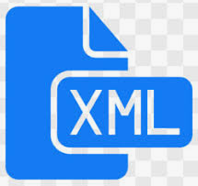

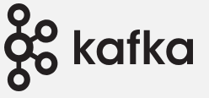
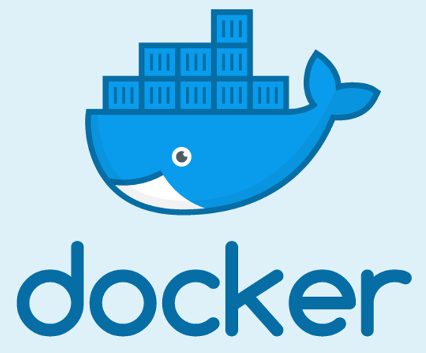




Configuration
Management
Identity
Management
Policy
Network
Configuration
Peer, Orderer, Configtxgen, Configxlator, Cryptogen, Fabric-ca-server, Fabric-ca-client
Notes:
20여개의 기초 지식을 바탕으로, 기본적인 7개의 binary를 구현하고, 4개 단계를 반복적으로 수행한 뒤에
비로서 Blockchain infrastructure을 활용할 수가 있습니다.

Slide 13
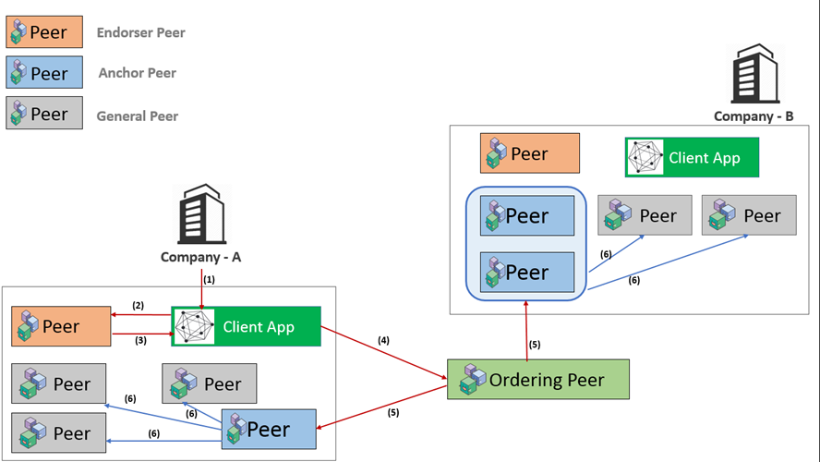

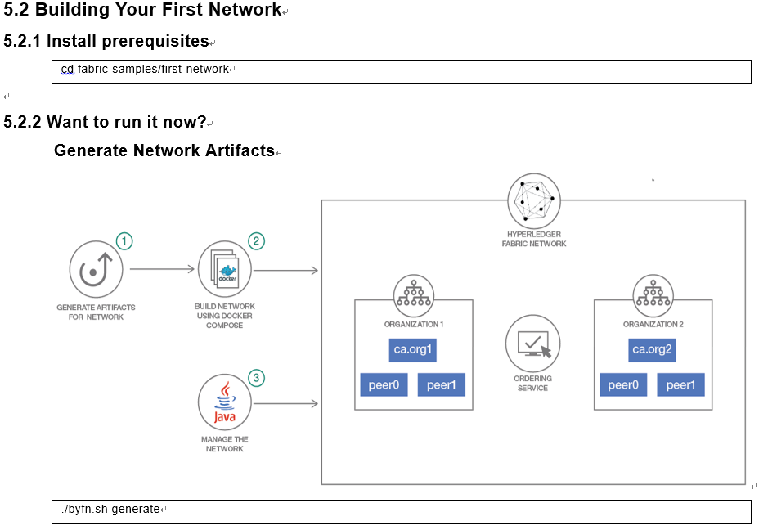







9월
10월
11월
12월
Hyperledger Fabric Network 구성
정품인증솔루션 cloud 반영
Identity Management
Configuration Management
Policy
Binary Learn
Fabric-ca-server
Fabric-ca-client
Cryptogen
Network Configuration
Configtxgen
Peer
ICS 적용
Configxlator
Orderer
Blockchain Web 화면 구축
기
초
기
술
Database 구축
API 반영
SmartContranct 구축
Notes:
현재 작업은TF를 위한 hyperledger fabric Network 구축 완료 단계입니다
단계별로 살펴보면
9월까지 기초적인 단계를 완료 되었습니다.
11월 까지 Binary를 기준으로 Network configuration, policy, identity에 대한 구축 완료 예정입니다.
이 단계에서 DB, Network, 보안, CA 등 각 전문가들에게 검증 및 협의 하는 과정이 필요하여
외부 전문가의 조언을 받아 적용 중에 있습니다.
12월에는 정품인증솔루션을 블록체인에 올리는 작업을 진행합니다.
앞에서 잠시 보셨듯이 Ics app 또는 Web 화면에서 추가하실 부분은 우리가 제공하는 API를 호출해주시면 됩니다.
마지막으로 Ics 적용에 따른 Network를 수정한 뒤 Cloud에 적용합니다.

Slide 14

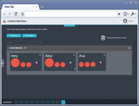
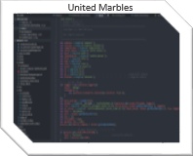
Admin
②
Http
①
Enrollment
Marbles
Chaincode
CA 1
WebSocket
Peer 1
United Marbles
user
actions
gRPC
queries
&
invokes
United Marbles
Browser
Marbles
(Node.jd Application)
Ordering
Service
gRPC
Marbles Market
Peer 2
Marbles Market
CA 2
Marbles
Chaincode
Marbles Market
Hyperledger Fabric Network
Notes:
지금 보여드리는 화면은 ICS가 적용되지 않는 현재까지의 블록체인 네트워크 구성된 모습입니다.
1번은 향후 ics로 변경될 부분 이며
2번은 블록체인 네트워크의 내부 모습니다.

